Slide 1

Kafli 3, Markgildi Aðfellur. Æfing 3.5
Fyrir bók
Stærðfræði 3B
Þorsteinn Kristjáns Jóhannsson STÆR3FM

Slide 2
Hvað er aðfella?
Almenn skilgreining:
Lína I kallast aðfella fallsins f er fjarlægðin frá I til punkts á ferli þess stenfir á 0 þegar punkturinn fjarlægist miðpunkti hnitakerfisins óendalega mikið.
Skilgreining á “mannamáli”:
Aðfella falls er bein lína sem nær upp að ferlinum í óendanlegum fjarska til annars eða beggja enda hennar.
Segir manni ekki neitt þannig að við skulum bara skoða þetta myndrænt á næstu glæru og á enn meira mannamáli _{(vonandi)}

Slide 3
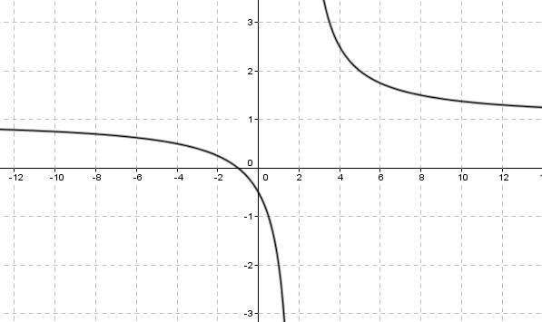
Hvað er aðfella?
Í þessu falli stefnir y á ∞ og -∞ þegar x stefnir á 2
x=2 er þá “lóðfella” (lóðrétt áfella)
x stefnir á ∞ og -∞ þegar y stefnir á 1
y=1 er þá “láfella” (lárétt áfella)

Slide 4
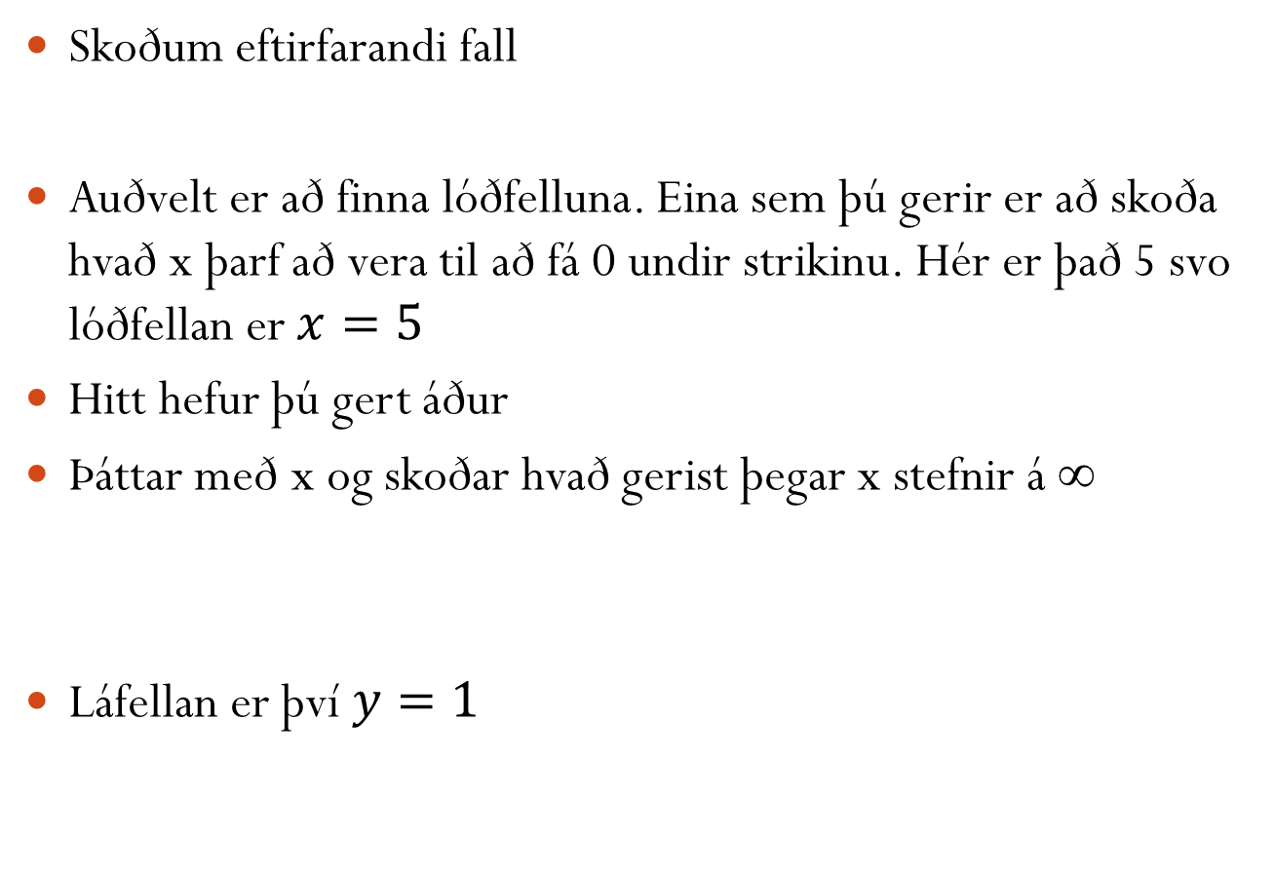
Hefðbundið dæmi
Skoðum eftirfarandi fall
Auðvelt er að finna lóðfelluna. Eina sem þú gerir er að skoða hvað x þarf að vera til að fá 0 undir strikinu. Hér er það 5 svo lóðfellan er $x=5$
Hitt hefur þú gert áður
Þáttar með x og skoðar hvað gerist þegar x stefnir á ∞
Láfellan er því $y=1$

Slide 5
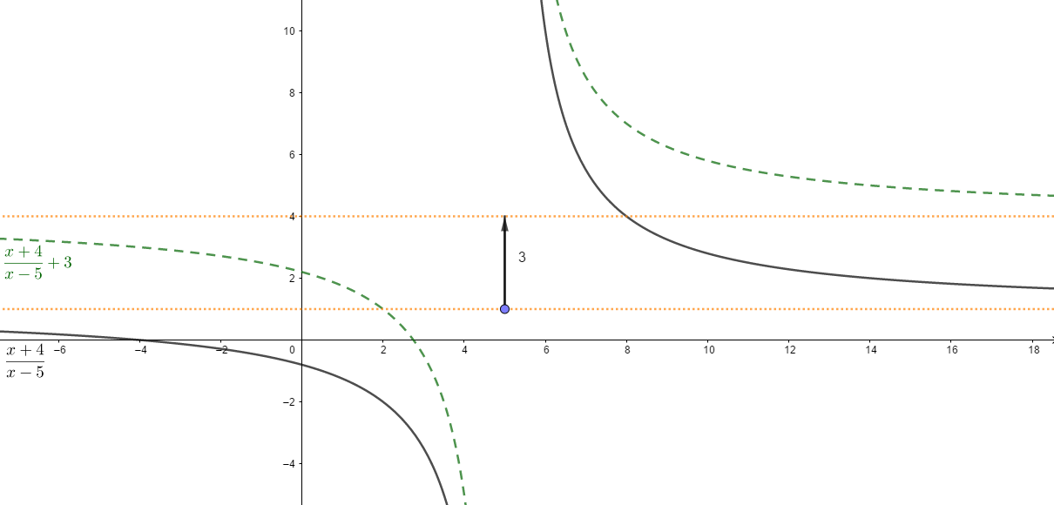
Hefðbundið með smá breytingu
Skoðum svipað fall
Reiknast nákvæmlega eins og fyrra dæmi nema þessir 3 hækka láfellugildið um 3.
Lágfellan er því 4 en ekki 1.
Ef fallið hefði haft t.d. -3 þá hefði láfellan lækkað um 3 og orðið -2.

Slide 6
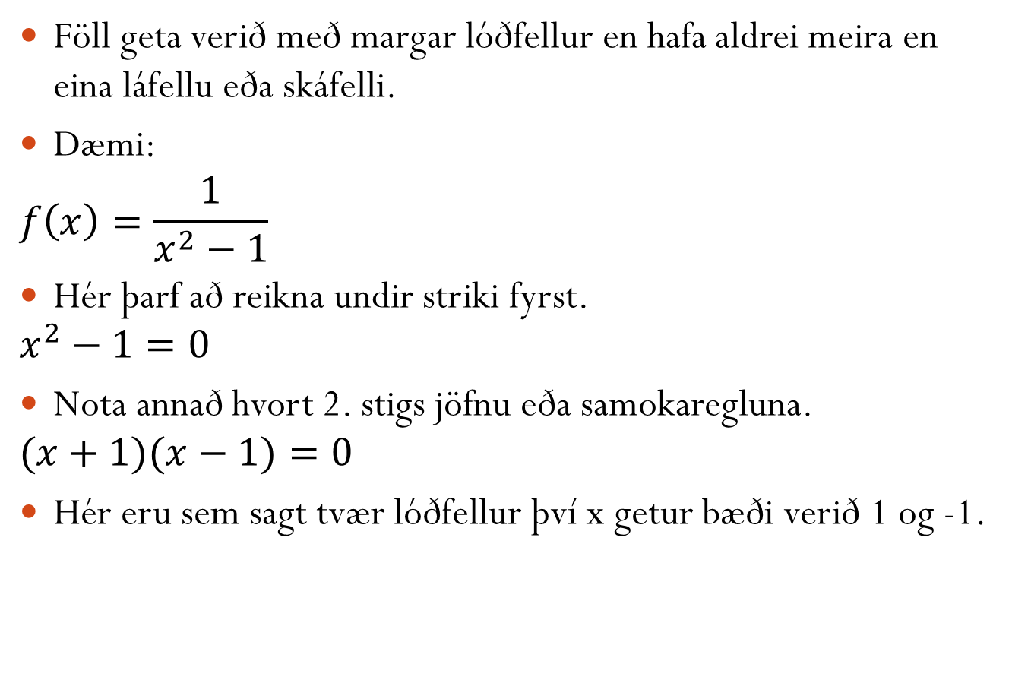
Aðeins meira
Föll geta verið með margar lóðfellur en hafa aldrei meira en eina láfellu eða skáfelli.
Dæmi:
$$f\left(x\right)=\frac{1}{x^{2}−1}$$
Hér þarf að reikna undir striki fyrst.
$$x^{2}−1=0$$
Nota annað hvort 2. stigs jöfnu eða samokaregluna.
$$(x+1)(x−1)=0$$
Hér eru sem sagt tvær lóðfellur því x getur bæði verið 1 og -1.

Slide 7
Skáfellur
Skáfella verður til þegar veldi á x fyrir ofan strik er hærra en veldið á x undir striki.
Til eru allmargar leiðir til að finna skáfellu. Sumar einfaldar og aðrar flóknar. Til að minnka flækjustigið er einfaldast að læra eina leið sem virkar á allar skáfellur.
Hér er týpískt fall með skáfellu.
Aðferðin sem minnst er á tengist margliðudeilingu.
Upprifjun á næstu glæru.

Slide 8
Skáfellur
Þetta x fæst með því að hugsa „Hvað þarf að margfalda í x-ið vinstra megin svo það verði x²?“
Þessi sexa fæst með því að hugsa „Hvað þarf að margfalda í x-ið vinstra megin svo það verði 6x?“
Útkoman er dregin frá x²+2
Margliðureikningur
x² styttist út. Passa að þarna er - (-6) sem gera +6
Þegar tala kemur úr deilingunni (í þessu tilfelli talan 6), þarf ekki að halda áfram og skáfellan er komin
Þetta fæst með því að reikna x(x-6)

Slide 9
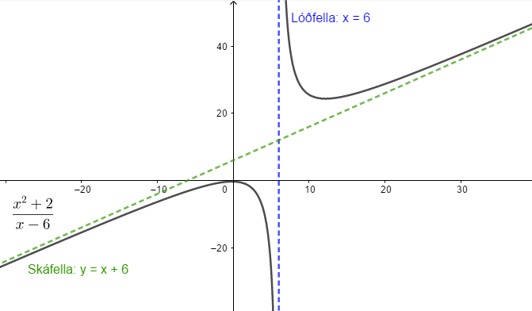

Myndræn framsetning
Svona líta þá svörin út. Ekki má deila með 6 svo lóðfellan er $x=6$og láfellan skv. síðustu glæru er $y=x+6$

